Slide 1



SEGURANÇA DA INFORMAÇÃO
SEGURANÇA DA INFORMAÇÃO
EXPLORANDO VUNERABILIDADES E MÉTODOS DE ATAQUE
MATHEUS DUARTE - ESTAGIÁRIO SEG. INFO / CSIRT TEAM

Slide 2

QUEM SOU
MATHEUS DUARTE, 23 ANOS.
GRADUANDO EM CIÊNCIA DA COMPUTAÇÃO – 6º
MEMBRO PROJETO MATRIX 2º - 2017
ESTÁGIO EM DESENVOLVIMENTO – INCA -2017
INICIAÇÃO CIENTIFÍCA SEG. INFO – CBPF – 2017
ESTÁGIO EM SEG . INFO – REDE GLOBO - 2018

Slide 3

O QUE É SEGURANÇA DA INFORMAÇÃO
SEGURANÇA DA INFORMAÇÃO é definida como a:
“Preservação da confidencialodade, da integridade e da disponibilidade da informação; adicionalmente, outras propriedades tais como autenticidade, responsabilidade, não repúdio e confiabilidade, podem também estar envolvidas”
— NBR ISO / IEC 2700:2014

Slide 4

SEGURANÇA DA INFORMAÇÃO SE DIVIDE EM TRÊS PARTES
SEGURANÇA FÍSICA SEGURANÇA LÓGICA
SEGURANÇA
HUMANA (RH)
Estrutura Fìsica
Cabeamento de Rede
Cabeamento de Energia Elétrica
Climatização
Hardwares
Firewalls
Antivirus
ACL ( Controle de acesso)
Monitoramento
Criptografia
Backup
Documentação
Políticas de Segurança
Treinamentos e Conscientização
Documentação e Procedimentos

Slide 5
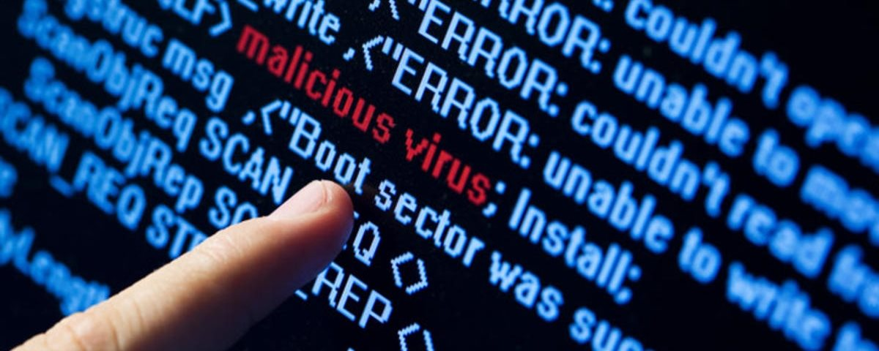
O QUE SÃO MALWARES?
Malwares É todo código malicioso criado com objetivo de prejudicar e comprometer assim a segurança de sistemas;
Tipos de Malwares:
VÍRUS – TROJAN – SCAREWARE – SNIFFER
SPYWARE – ADWARE – PORT SCANNER – EXPLOIT
WORM - RANSOMWARE

Slide 6
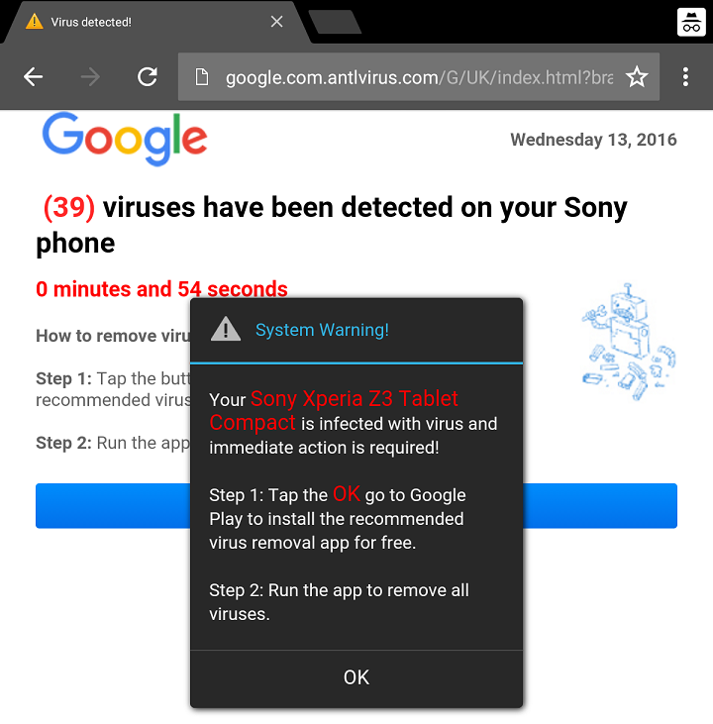
EXEMPLOS
SCAREWARE

Slide 7
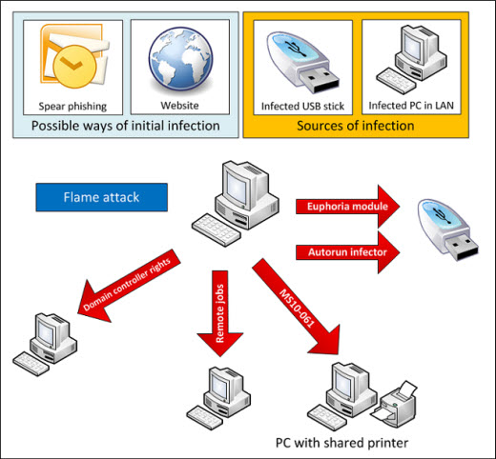
EXEMPLOS
FLAME (WORM )

Slide 8
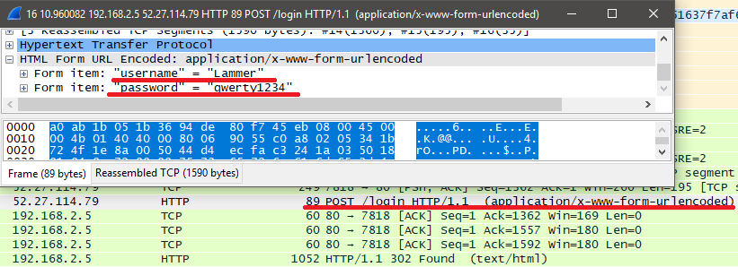
EXEMPLOS
SNIFFER (WIRESHARK)

Slide 9

THE SHADOW BROKERS
2016 – Primeira aparição
14 de Abril de 2017 – Vazado exploits da NSA
Nomes dos mais importantes: EternalBlue e DoublePulsar
12 de Maio de 2017 - WannaCry

Slide 10

ETERNALBLUE & DOUBLEPULSAR

Slide 11
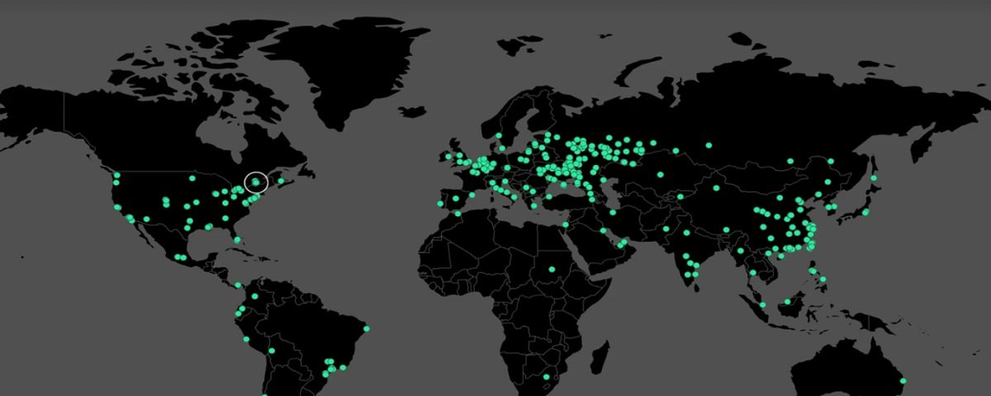
INFECÇÃO WANNACRY
Mapa Wannacry

Slide 12
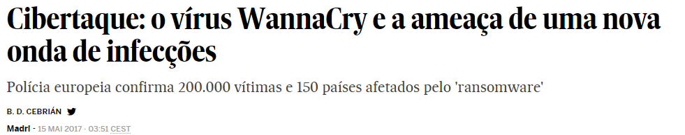
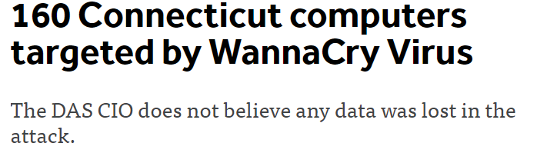
INFECÇÃO WANNACRY

Slide 13
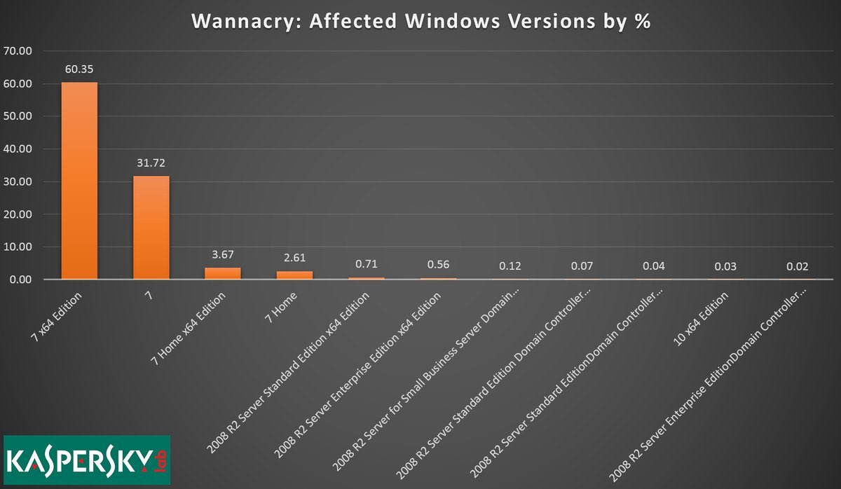
INFECÇÃO WANNACRY

Slide 14
COMO ACONTECEU O ATAQUE
Uma vez que o WannaCry é executado, inicia-se então o processo de criptografia dos dados. Quando os dados são criptografados, o WannaCry então utiliza-se do EternalBlue para verificar a Rede e se instalar através de outras máquinas através das vunerabilidade nas portas 137 e 138, do Protocolo SMB/CIFS.
Se encontrado as portas abertas e não filtradas, replica-se então utilizando-se do DoublePulsar, gerando assim uma infecção como um Worm pela rede.

Slide 15
OBRIGADO PERGUNTAS?
https://www.linkedin.com/in/mathewsduarte email: lockw@protonmail.com

